Slide 1




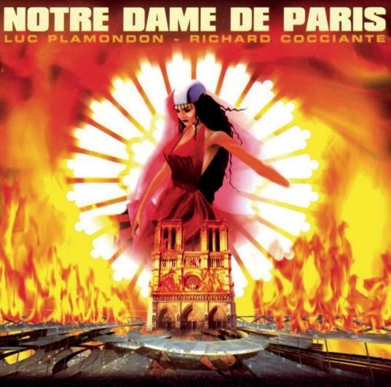




Slide 2

01- Florence (extrait du spectacle «Notre Dame de Paris 2017»)Daniel Lavoie, Bruno Pelletier, 04:09
02- Les cloches Daniel Lavoie, Bruno Pelletier, Garou, 05:38
03- Où est-elle ? (extrait du spectacle «Notre Dame de Paris 2017»)Daniel Lavoie, Bruno Pelletier, Luck Mervil, 02:39
04- Les oiseaux qu'on met en cage (extrait du spectacle «Notre Dame de Paris 2017»)Hélène Ségara, Garou, 03:09
05- Condamnés (extrait du spectacle «Notre Dame de Paris 2017»)Luck Mervil, 02:54
06- Le procès Hélène Ségara, Daniel Lavoie, 01:30
07- La torture (extrait du spectacle «Notre Dame de Paris 2017»)Hélène Ségara, Daniel Lavoie, 01:08
08- Phoebus (extrait du spectacle «Notre Dame de Paris 2017»)Hélène Ségara, 01:39
09- Etre prêtre et aimer une femme Daniel Lavoie, 03:35
10- La monture (extrait du spectacle «Notre Dame de Paris 2017»)Julie Zenatti, 02:19
11- Je reviens vers toi (extrait du spectacle «Notre Dame de Paris 2017»)Patrick Fiori, 01:43
12- Visite de Frollo à Esmeralda (extrait du spectacle «Notre Dame de Paris 2017»)Hélène Ségara, Daniel Lavoie, 01:13
13- Un matin tu dansais (extrait du spectacle «Notre Dame de Paris 2017»)Hélène Ségara, Daniel Lavoie, 02:38
14- Libérés (extrait du spectacle «Notre Dame de Paris 2017»)Bruno Pelletier, Luck Mervil, Hélène Ségara, Garou, 02:29
15- Lune Bruno Pelletier, 03:13
16- Je te laisse un sifflet (extrait du spectacle «Notre Dame de Paris 2017»)Garou, 00:39
17- Dieu que le monde est injuste Garou, 03:41
18- Vivre (extrait du spectacle «Notre Dame de Paris 2017»)Hélène Ségara, 03:55
19- L'attaque de Notre-Dame (extrait du spectacle «Notre Dame de Paris 2017»)Luck Mervil, Hélène Ségara, Patrick Fiori, Daniel Lavoie, Luck Mervil, 04:30
20- Déportés (extrait du spectacle «Notre Dame de Paris 2017»)Patrick Fiori, Ajouter à une playlist 01:13
21- Mon maître, mon sauveur (extrait du spectacle «Notre Dame de Paris 2017»)Daniel Lavoie, Garou, 02:07
22- Donnez-la moi (extrait du spectacle «Notre Dame de Paris 2017»)Garou, 00:43
23- Danse mon Esmeralda Garou, 04:52
24- Danse mon Esmeralda - saluts Orchestra, 03:39
25- Le temps des cathédrales - rappel Bruno Pelletier, 02:25

Slide 3


























